Slide 1
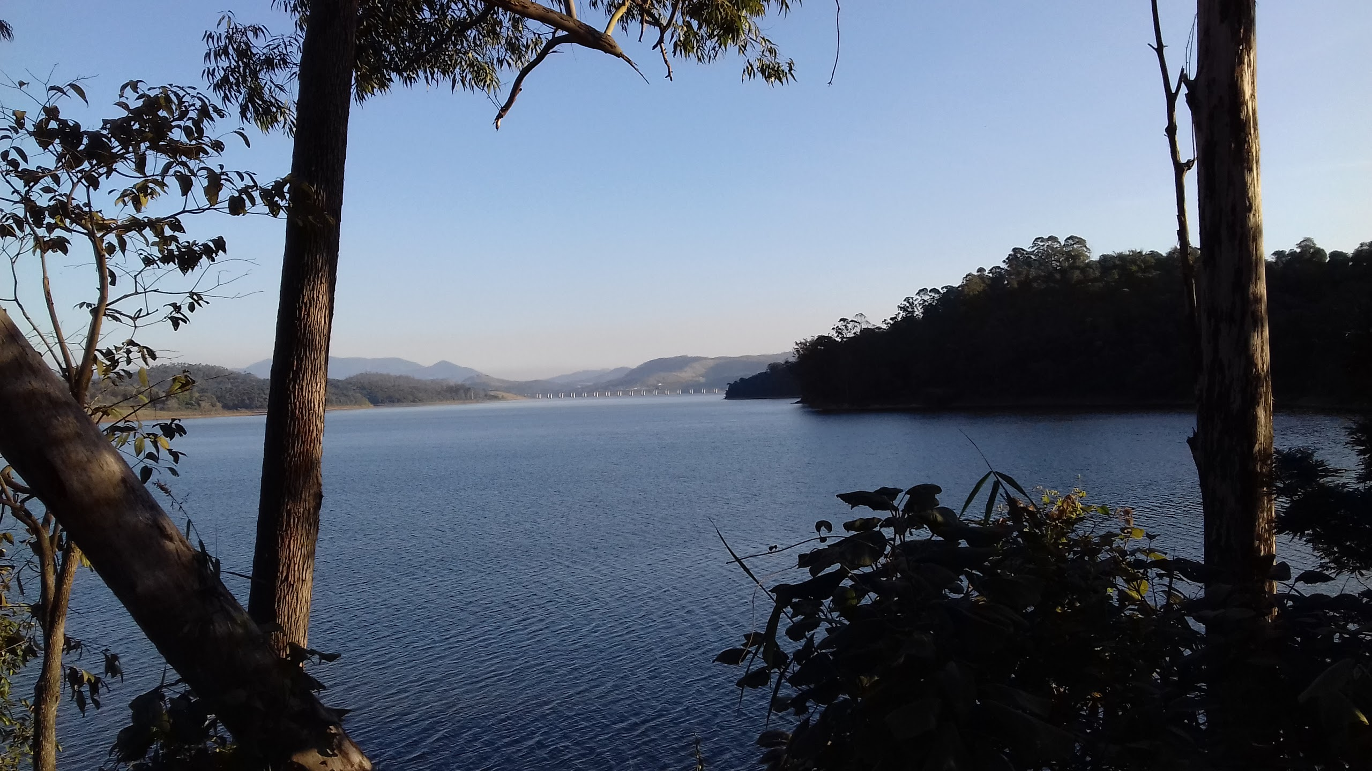
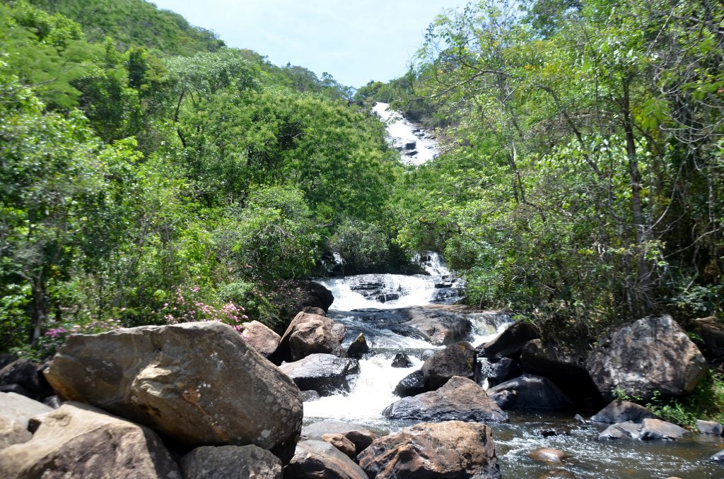
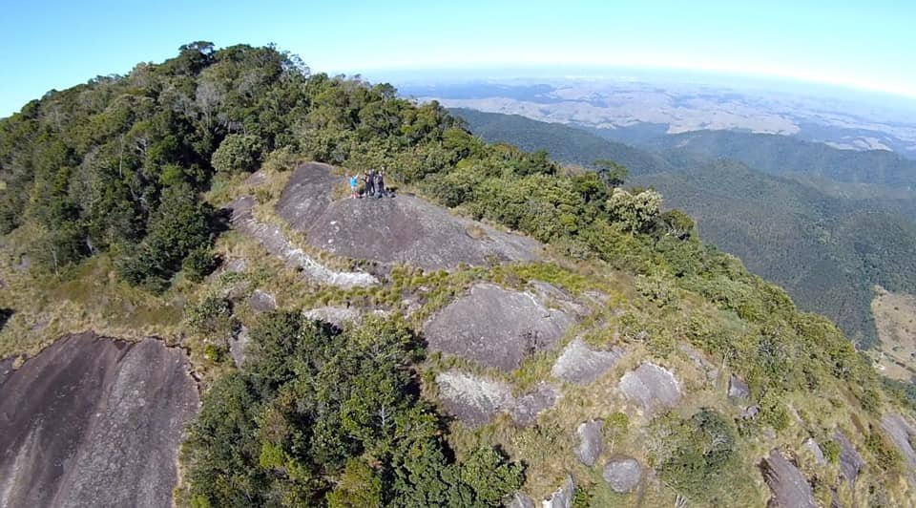







APA REPRESA DO BAIRRO DA USINA
Coordenadoria de
Fiscalização e
Biodiversidade
Coordenadoria de
Planejamento
Ambiental
Coordenadoria de
Educação
Ambiental

Slide 2
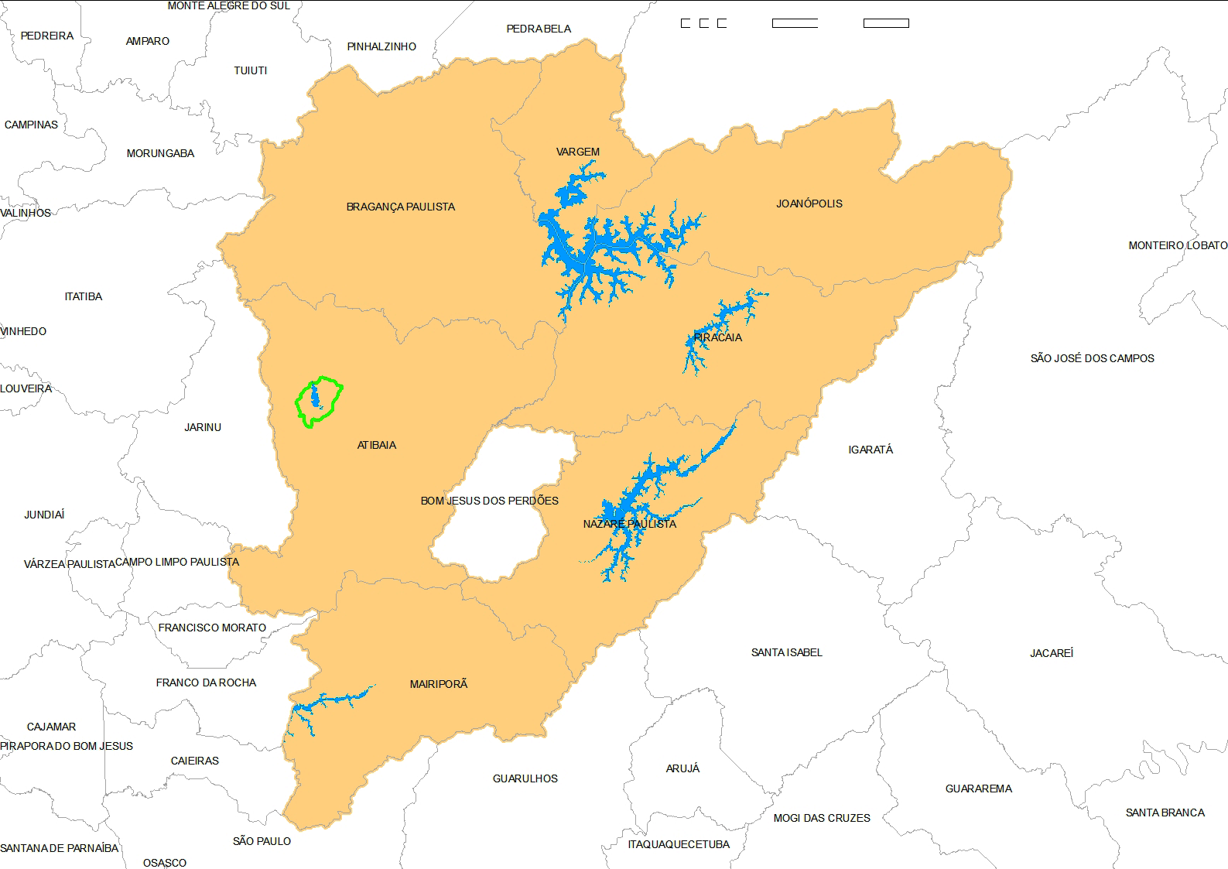
LOCALIZAÇÃO
1
2
APA Represa do Bairro da Usina
inserida no município de Atibaia
1 - APA Sistema Cantareira
2 - APA Represa do Bairro da Usina

Slide 3
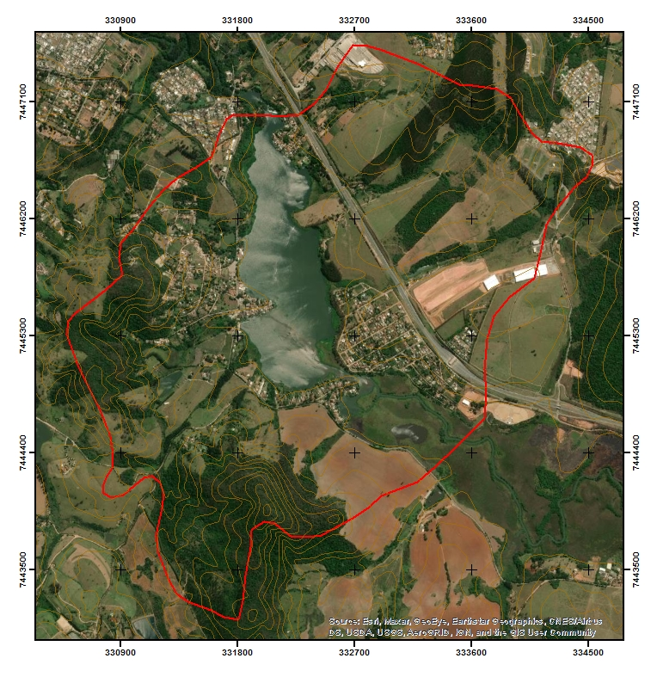
INFORMAÇÕES GERAIS
APA REPRESA DO BAIRRO DA USINA
UC de Uso Sustentável
Lei Estadual nº 5280/1986
Bioma Mata Atlântica
Área: 997,36 ha.
Objetivos da UC
Proteger os mananciais que a Barragem do Rio Atibaia representa, bem como a paisagem dela resultante

Slide 4
PRINCIPAIS CARACTERÍSTICAS

Slide 5

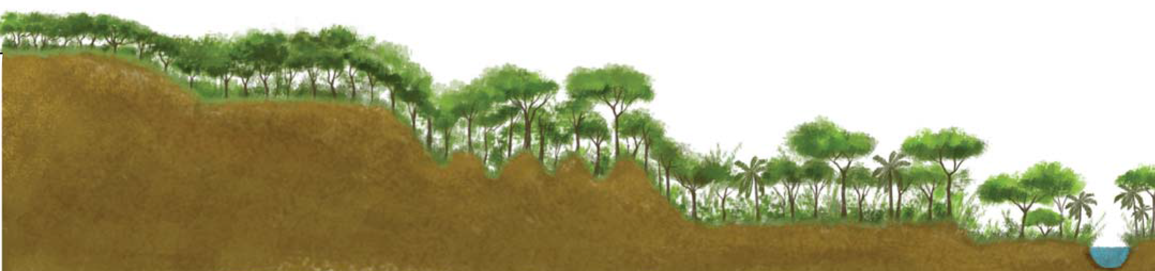
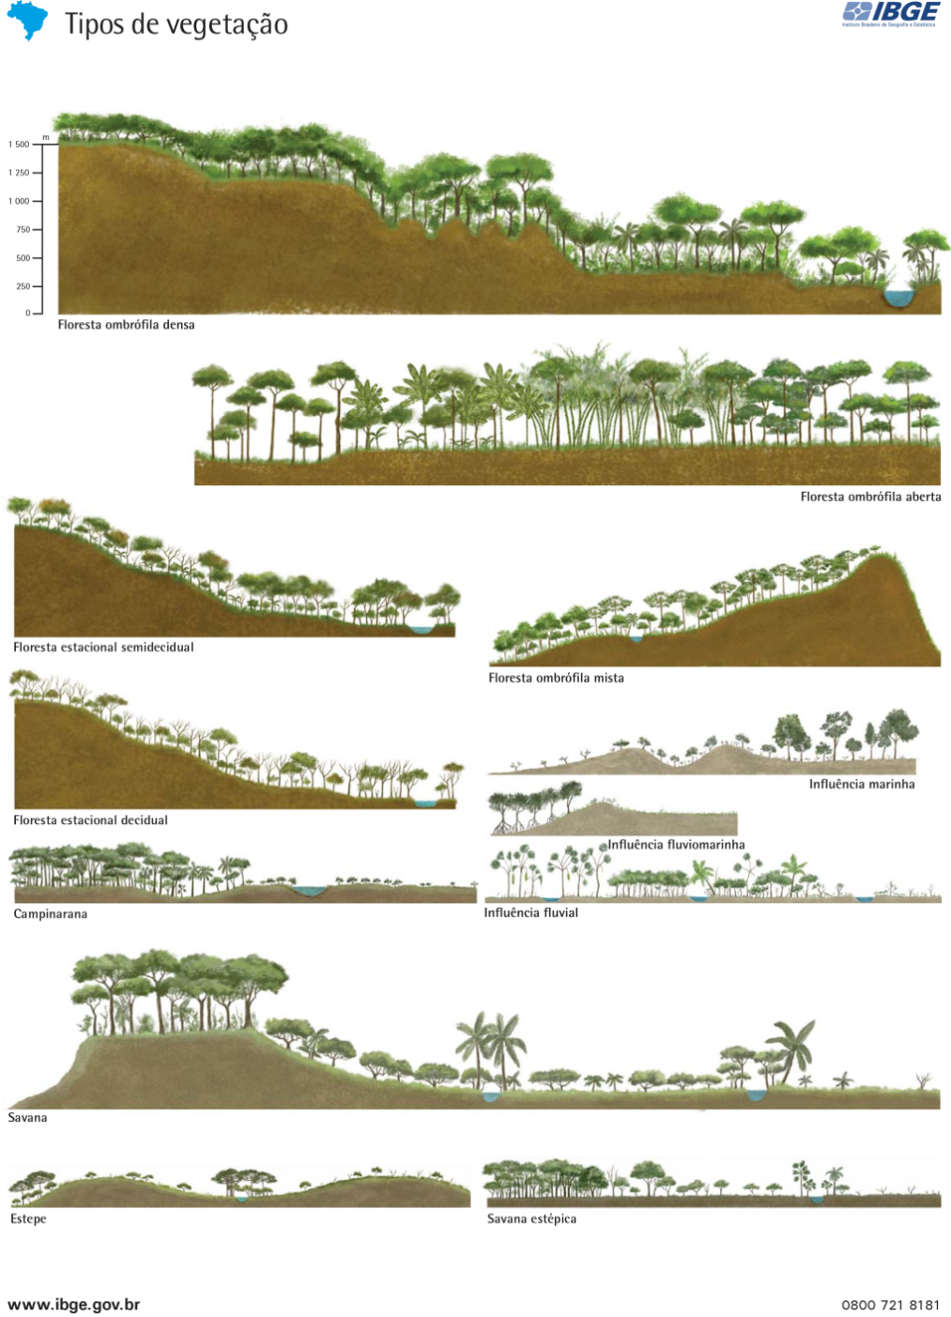
MEIO BIÓTICO _ VEGETAÇÃO
4%
Formação Pioneira com Influência Fluvial do total da área total da UC
16,4%
Floresta Ombrófila Densa
do total da área total da UC

Slide 6
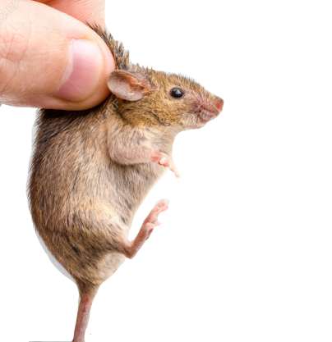
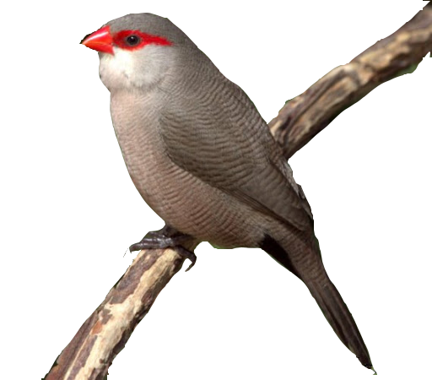
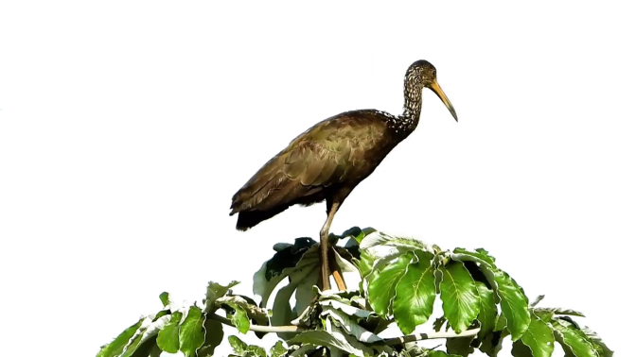
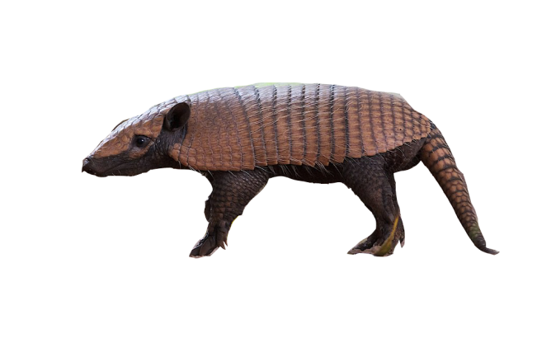
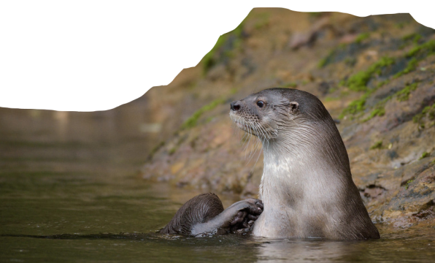
MEIO BIÓTICO _ FAUNA
ESPÉCIES SINANTROPÍCAS
Camundongo
mus-musculus
Bico de lacre
Estrilda astrild
232
é a estimativa de espécies de vertebrados na APA
RIQUEZA de FAUNA
Carão
Aramus guarauna
06 de Peixes
15 de Anfíbios
07 de Répteis
21 de Mamíferos
183 de Aves
Lontra
Lontra longicaudis
Tatu peba
Euphractus sexcinctus

Slide 7
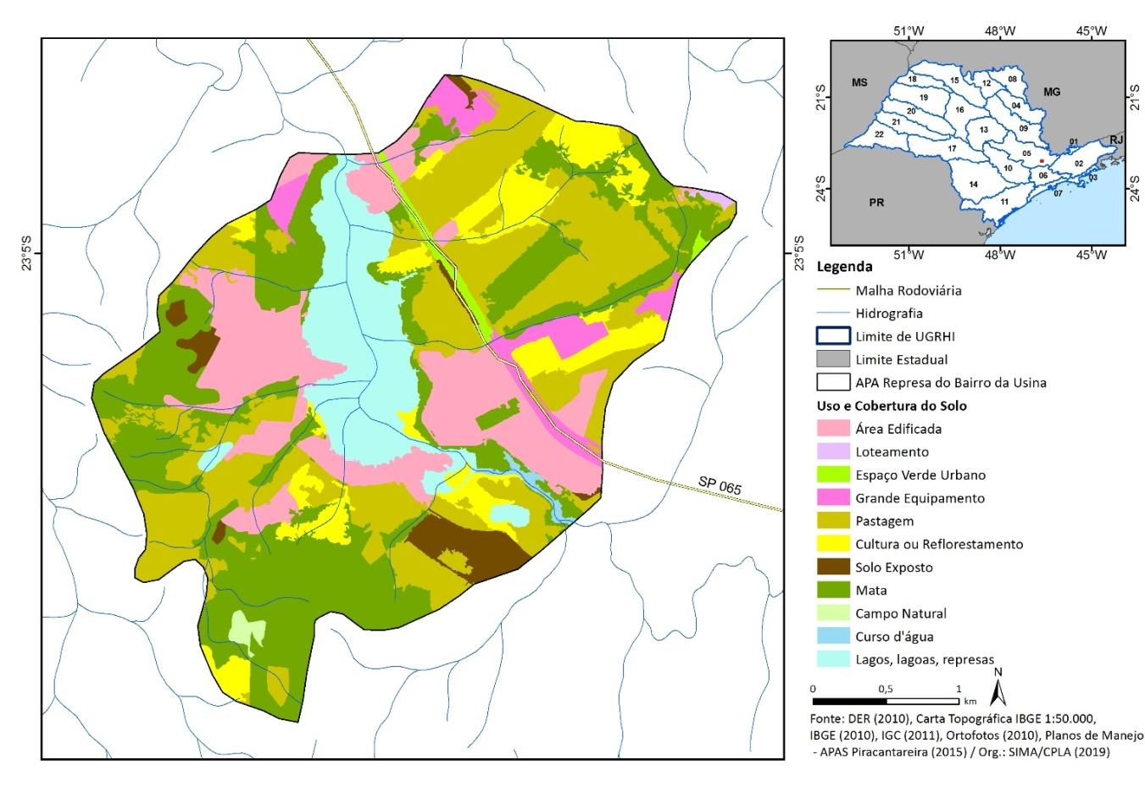
USO DO SOLO
as atividades agrícolas, pastagens, culturas e reflorestamento
36,8%
28,1%
“Superfícies Naturais”
(áreas de Mata )
“Superfícies Artificiais
(áreas edificadas)
20,9%
“Espaços Abertos com Pouca ou Nenhuma Cobertura Vegetal (solo exposto neste mapeamento)
2,9%

Slide 8
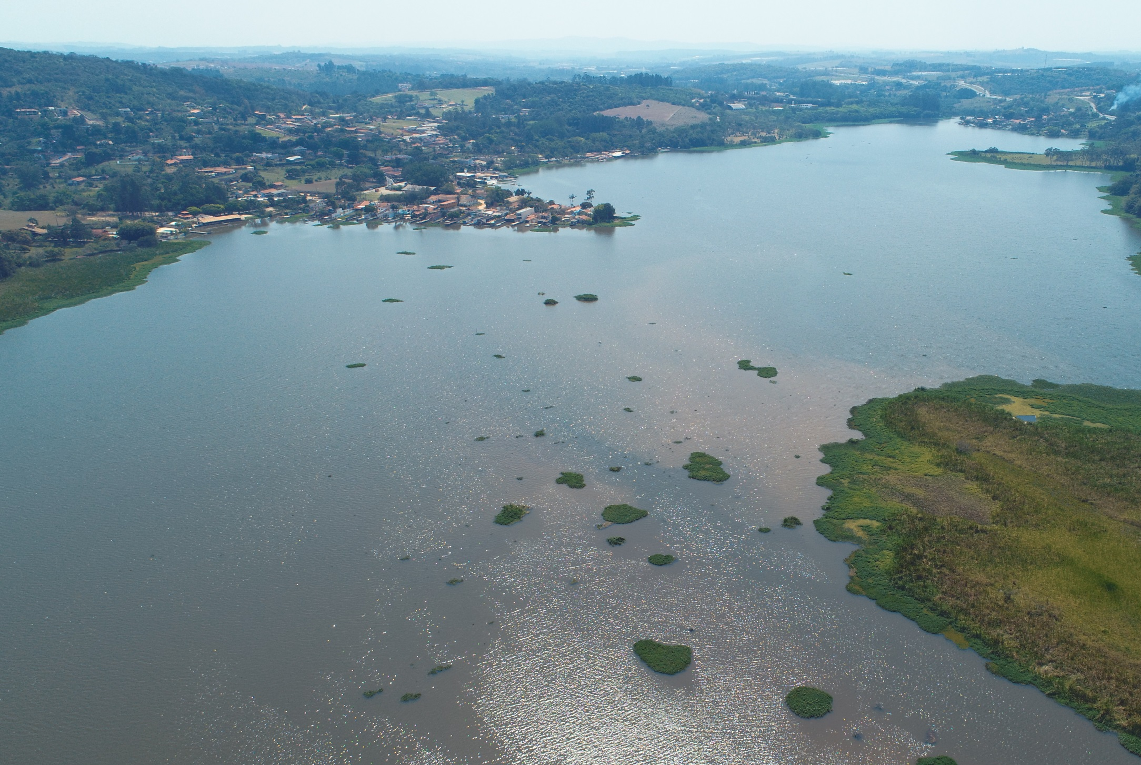
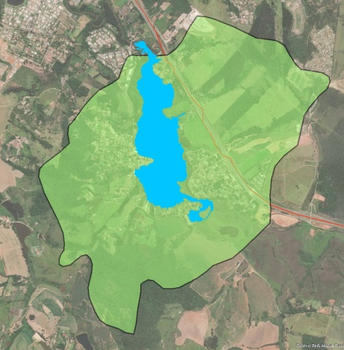
1
1

Slide 9
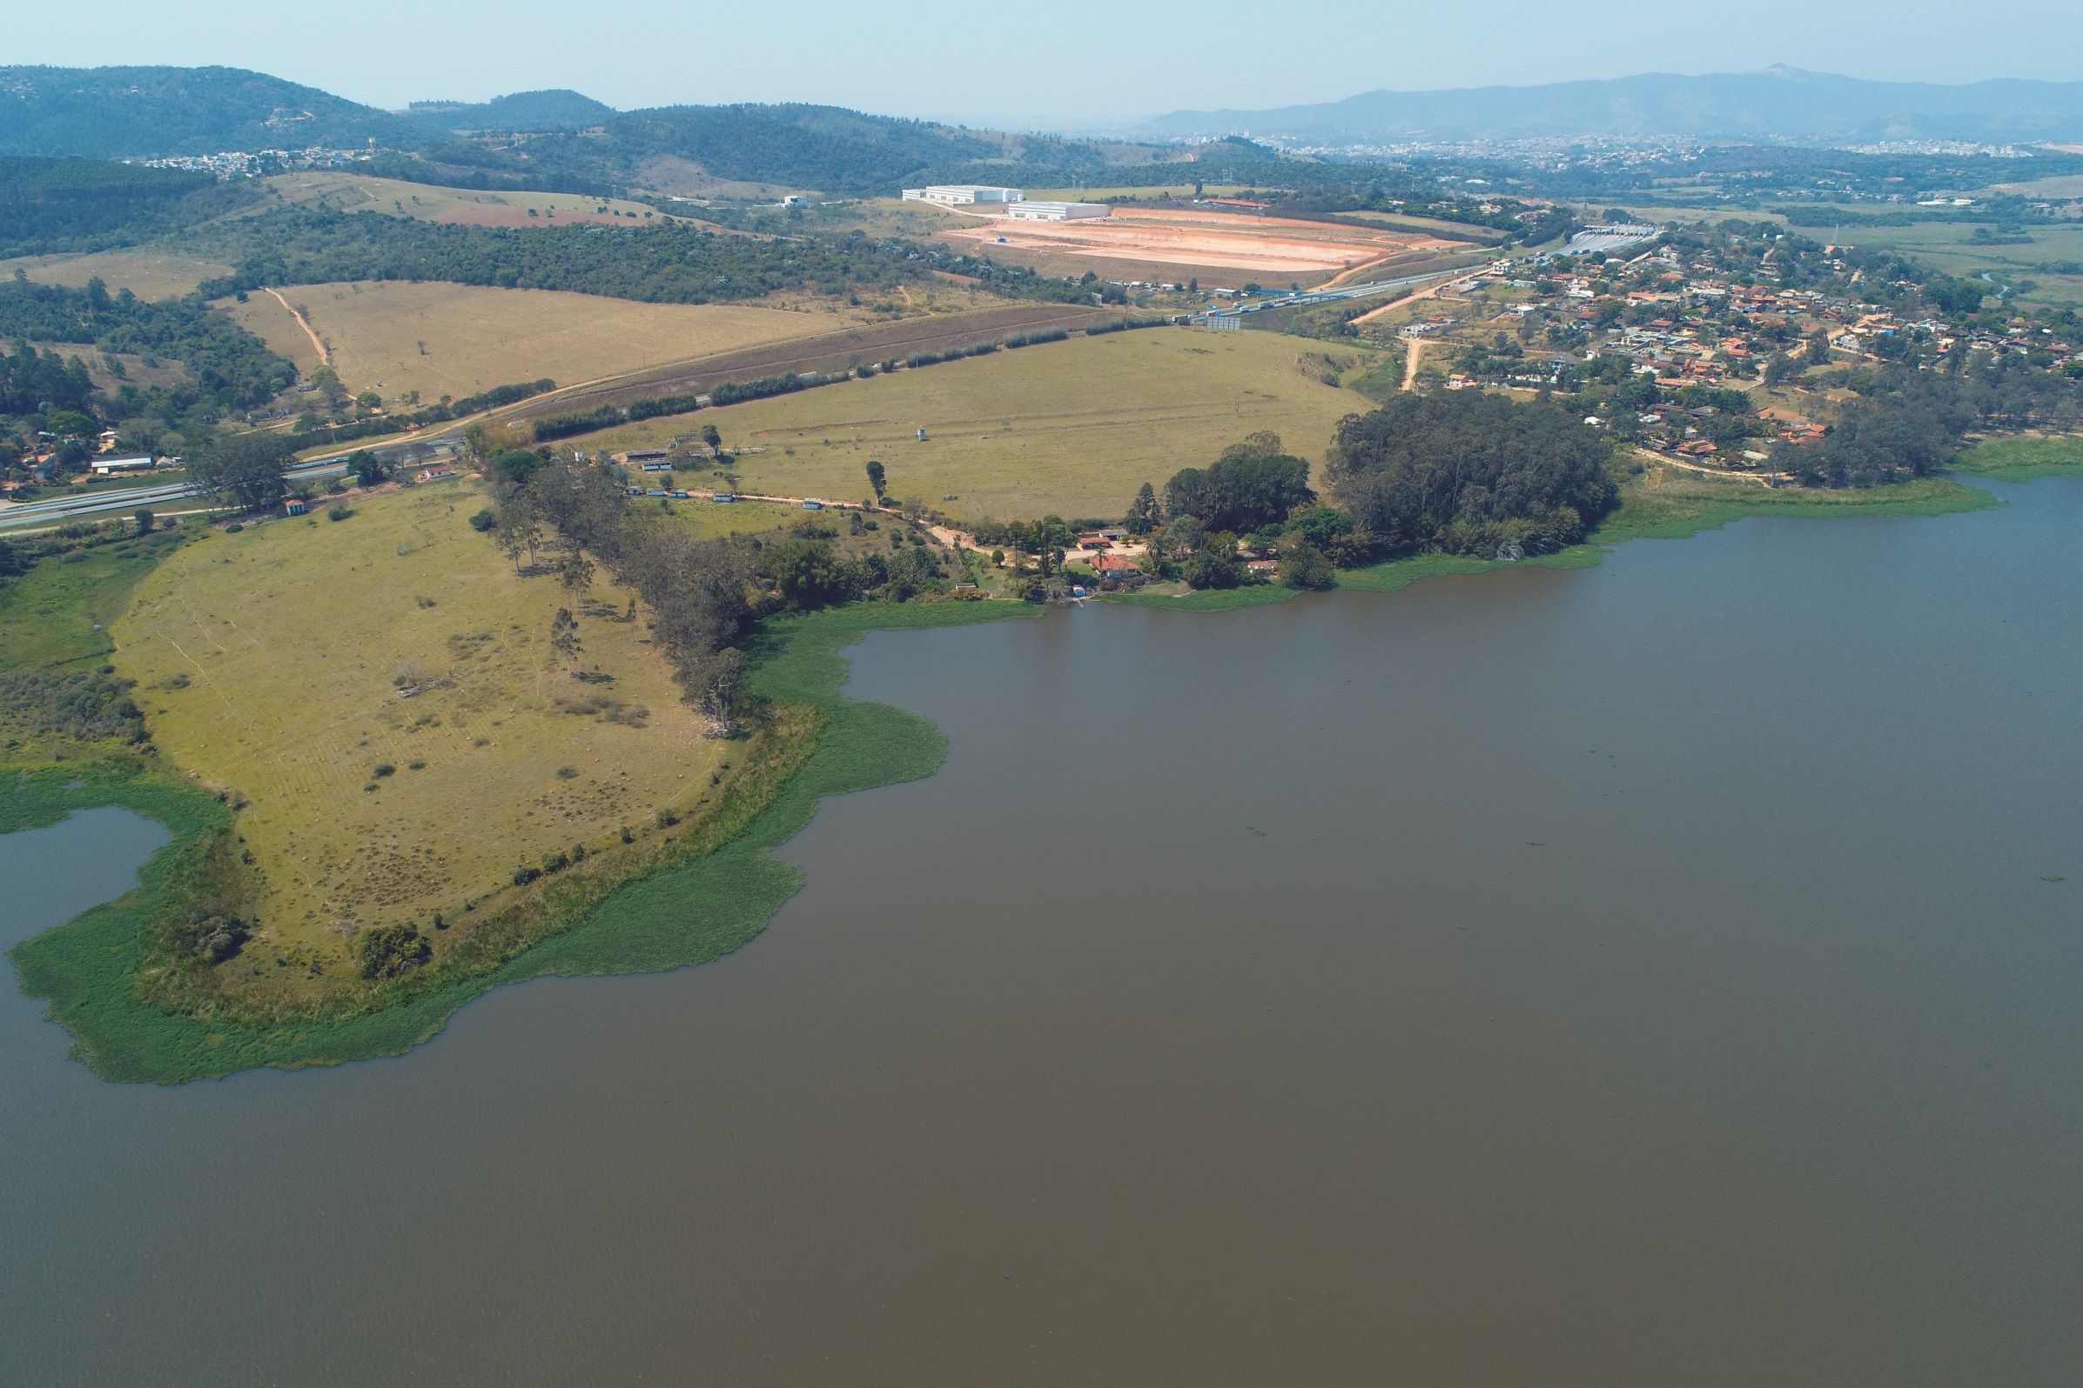
1
1

Slide 10
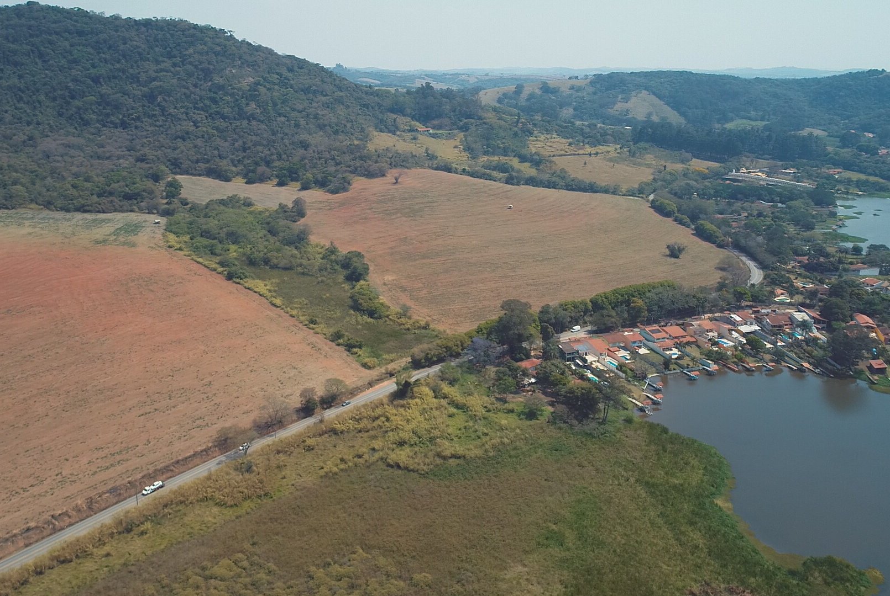
2
1
3
2
3
1

Slide 11
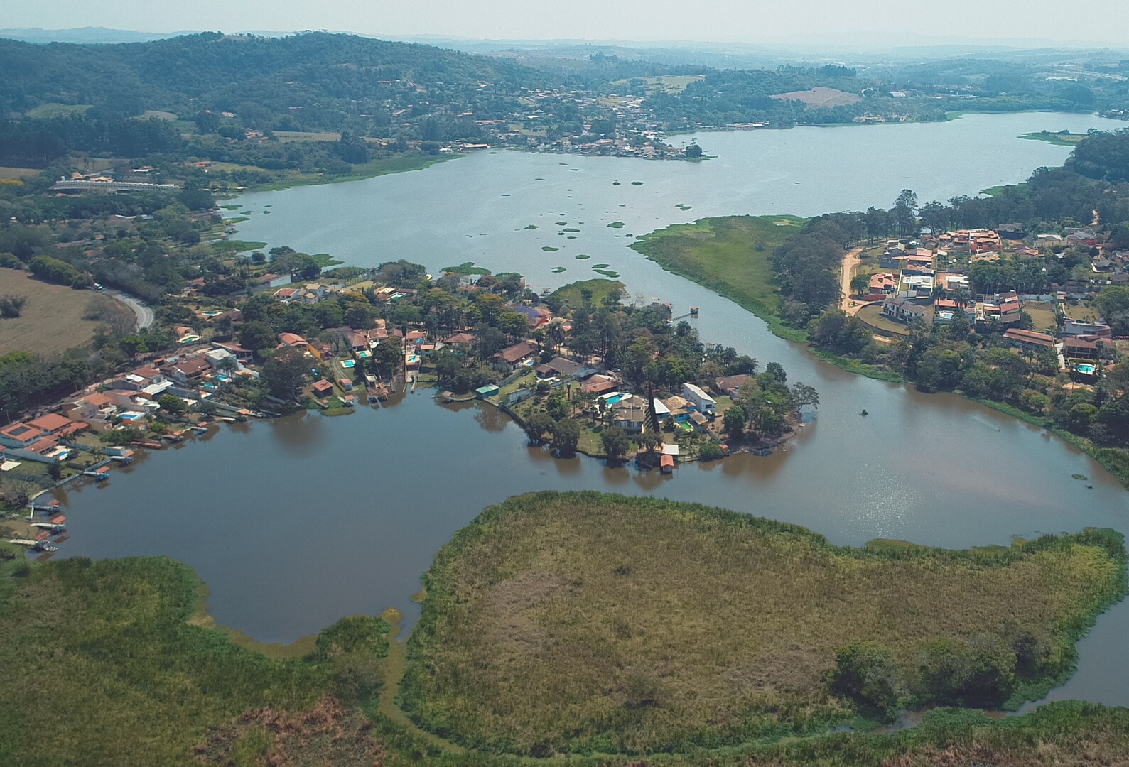
2
1
2
1

Slide 12
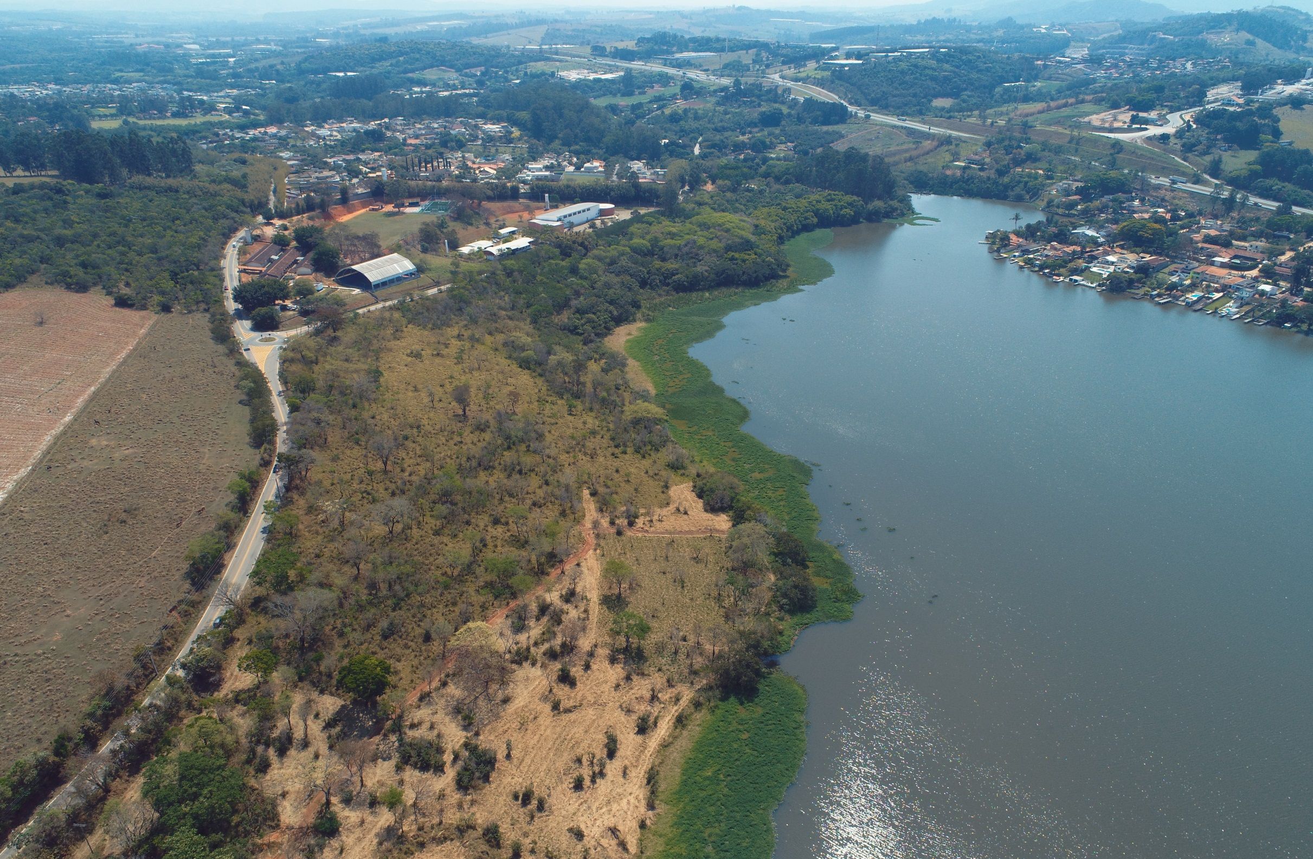
1
1

Slide 13
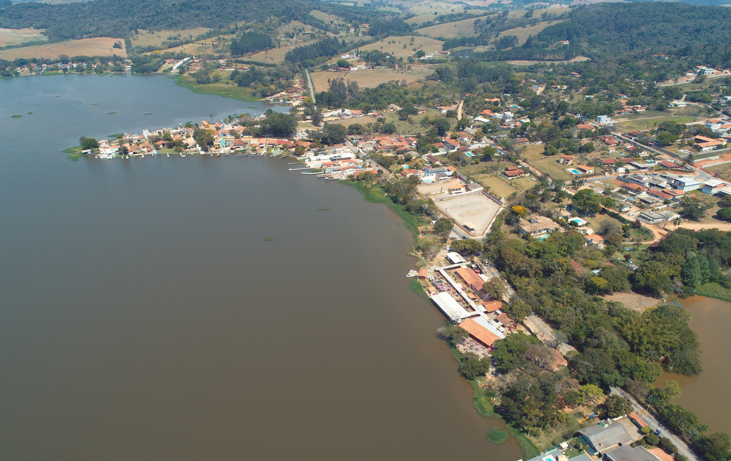
1
1

Slide 14
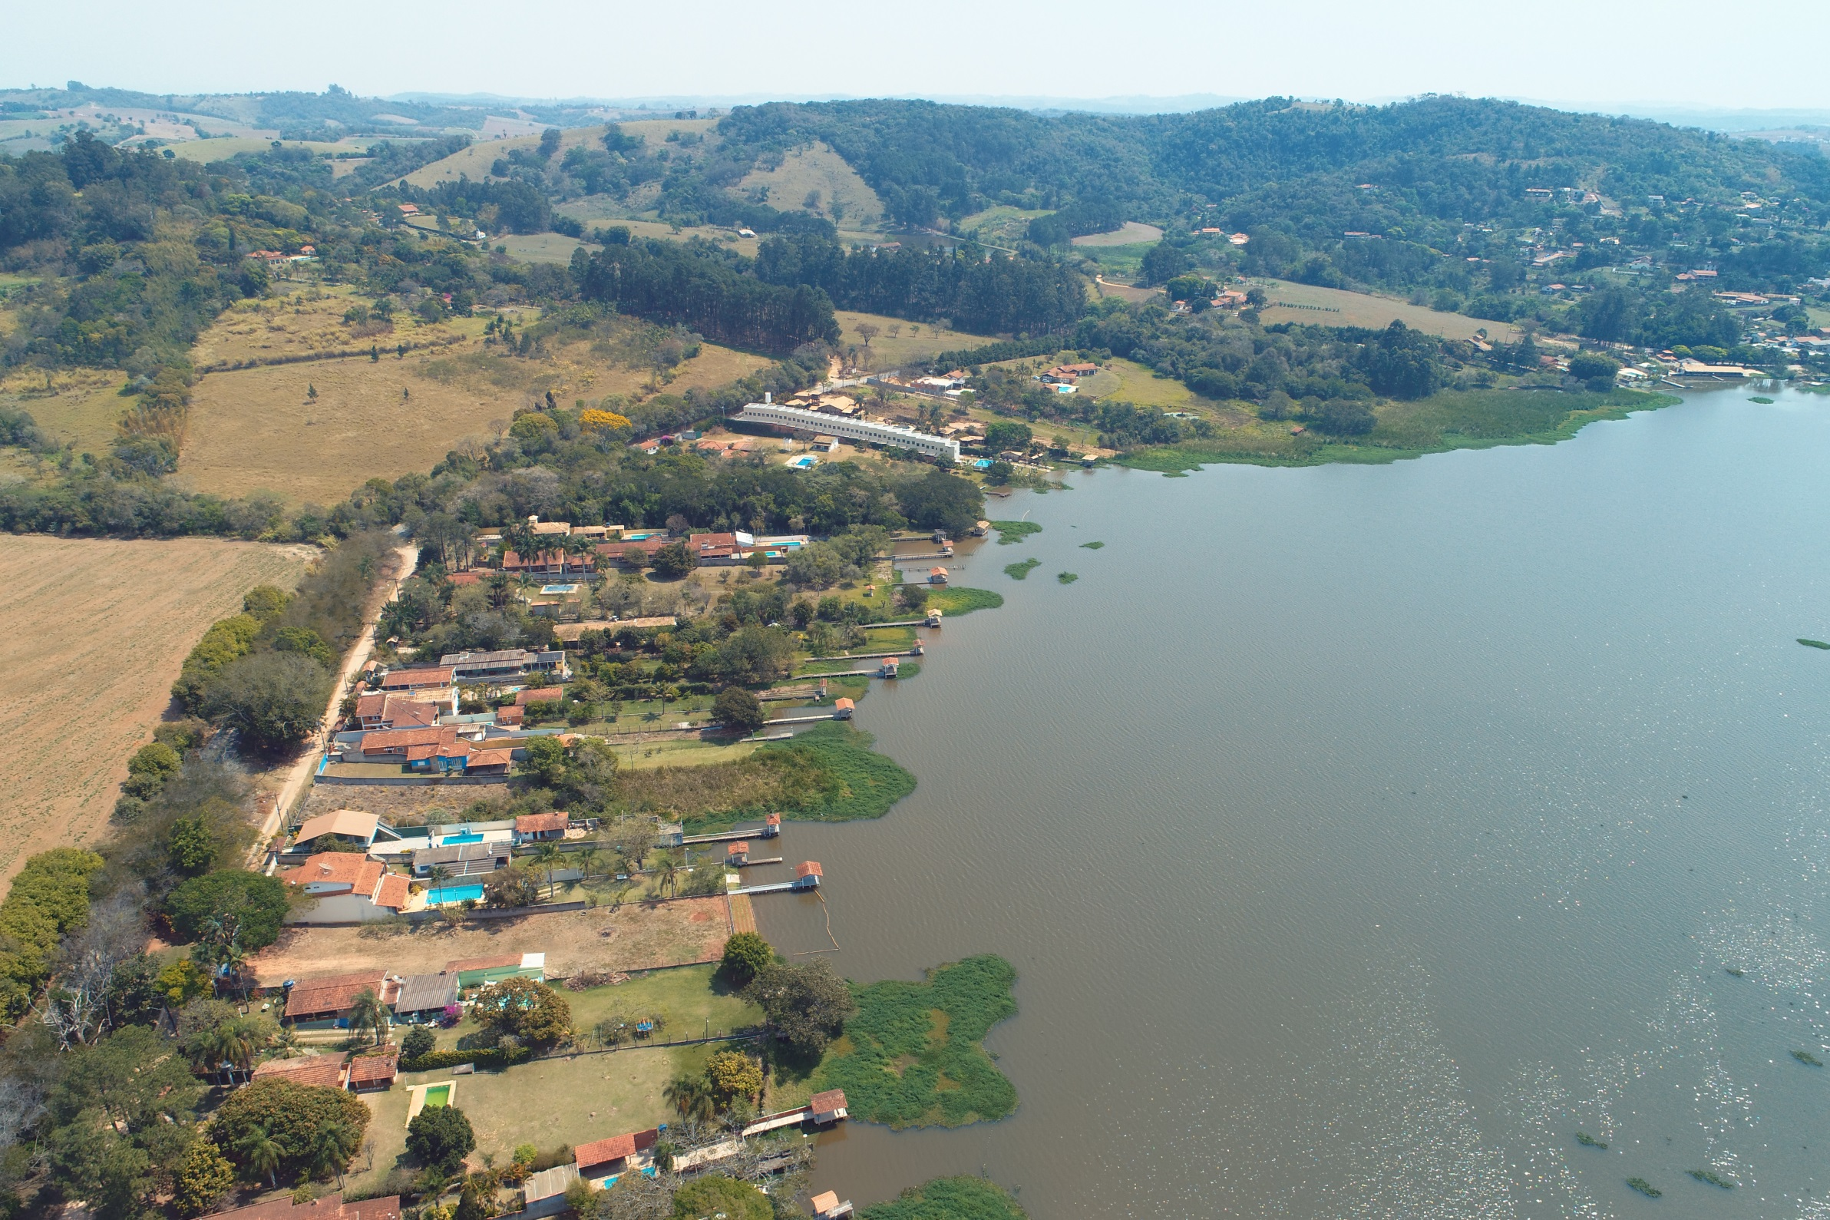
1
2
1
2

Slide 15
VIDEO

Slide 16

FUNDAÇÃO FLORESTAL
PRESIDENTE - Gerd Sparovek DIRETORIA EXECUTIVA - Rodrigo Levkovicz DIRETORIA METROPOLITANA INTERIOR - Lucila Manzatti
GERÊNCIA METROPOLITANA - Josenei Gabriel Cará
APA REPRESA DO BAIRRO DA USINA - Josenei Gabriel Cará
NÚCLEO PLANOS DE MANEJO - Fernanda Lemes de Santana

